Slide 1
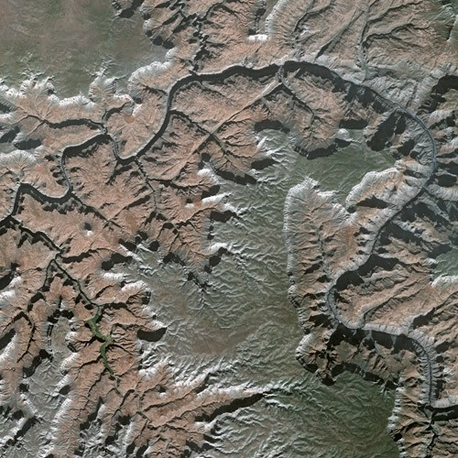
Qu’est ce que c’est ?

Slide 2
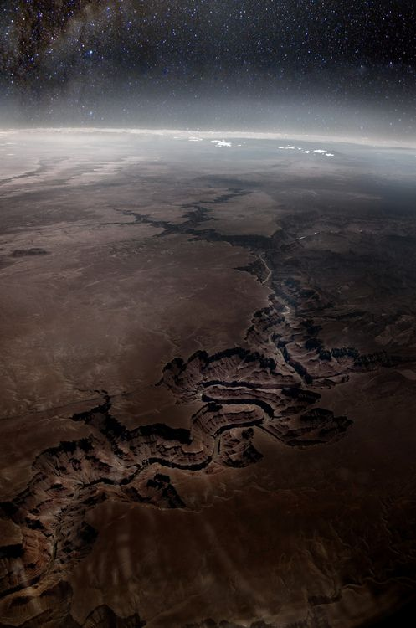

Slide 3
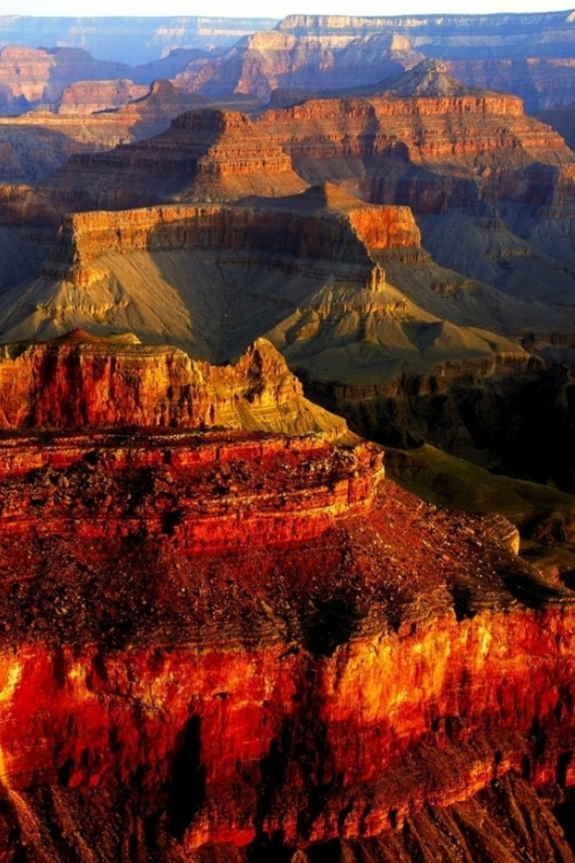
Le Grand Canyon
Savez-vous comment il s’est formé ?

Slide 4
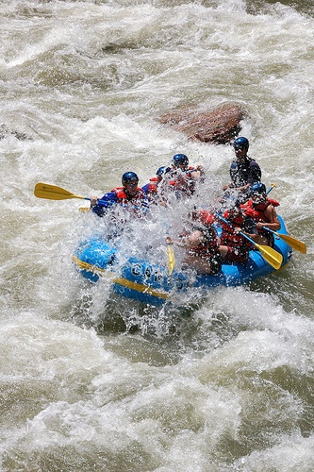
Un indice ?
Le fleuve COLORADO

Slide 5
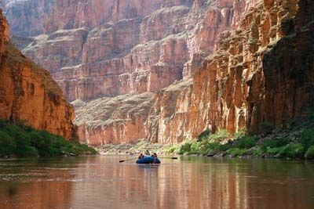
Cet endroit est le résultat spectaculaire du travail de l'érosion, notamment celle du fleuve Colorado qui coule en contrebas.

Slide 6
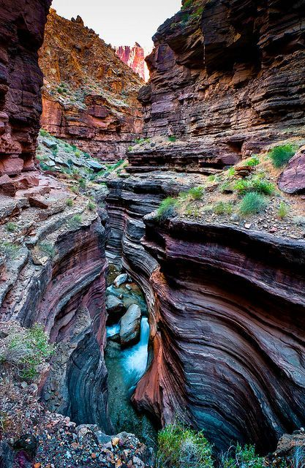
Ce site est remarquable pour les points de vue offerts aux visiteurs et aux couches géologiques qui apparaissent sur les versants du canyon, bien connus des géologues.

Slide 7
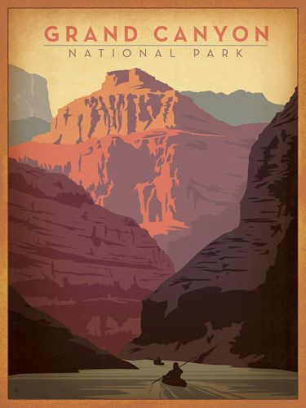
Le Grand Canyon fait partie d’un parc fondé en 1919, qui couvre un territoire protégé de 4 927 km². Il est fréquenté chaque année par plus de quatre millions de visiteurs.

Slide 8
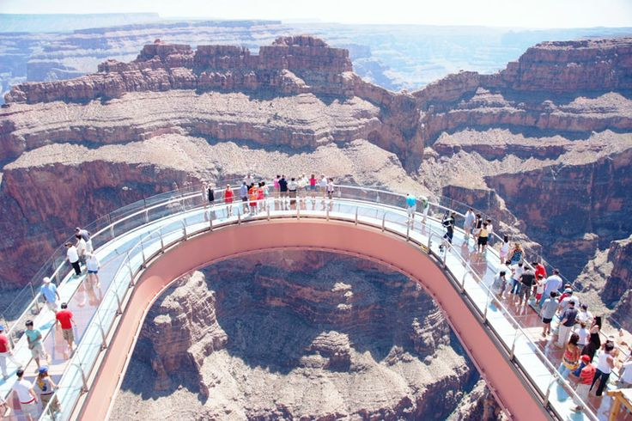
Une passerelle en verre appelée « Grand Canyon Skywalk » a été inaugurée le 20 mars 2007. Elle permet aux visiteurs de se trouver 1300 mètres au-dessus du vide. L'ouvrage ne relie pas les deux rives du canyon mais forme une petite boucle qui s'avance de 22 mètres en aplomb du Colorado. La plate-forme pèse 500 tonnes. Elle est capable de supporter le poids de plusieurs centaines de personnes tout en étant exposée aux vents.

Slide 9
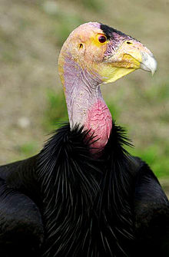
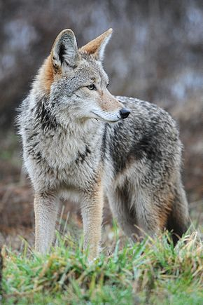
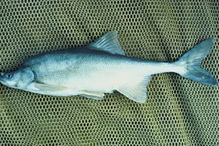
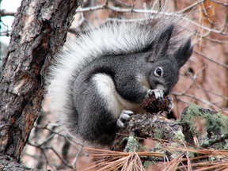
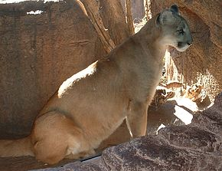
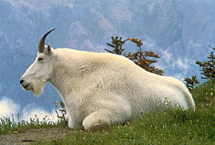
D’après vous, quels animaux peuvent y vivre ?

Slide 10
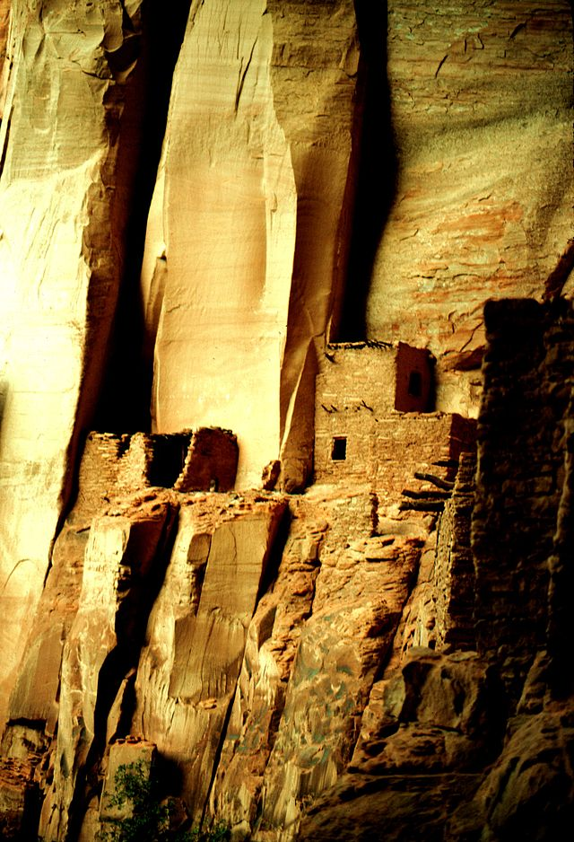
D’après vous, est-ce une zone peuplée?
Les Anasazis savaient choisir des sites naturels exceptionnels pour s'installer : plusieurs villages ont été ainsi construits à l'abri d'imposantes falaises, au xiii^{e} siècle.

Slide 11
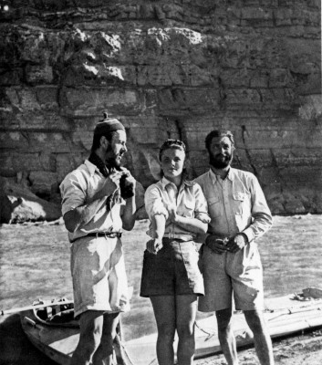
Ce sont trois Français qui ont descendu la rivière Colorado en premier, en 1939.

Slide 13
Le Grand Canyon
Le Grand Canyon est une vallée profonde creusée par le fleuve Colorado. Il se situe aux États-Unis dans l'Arizona.
La formation du Grand Canyon s'étend sur une très longue période, environ 6 millions d'années. Le sol dans lequel il est creusé est formé de plusieurs couches de roches : principalement des couches de calcaire, de schiste et de grès.
Le Grand Canyon est gigantesque : il a une longueur d'environ 446 km et une largeur qui varie entre 6 et 29 km. Sa profondeur n'est, bien sûr, pas toujours la même : en moyenne, elle est de 1 300 m, mais elle peut atteindre 2 000 m !
La particularité des randonnées dans un canyon est que l'on commence à descendre… et que le retour se fait en remontant, contrairement aux randonnées en montagne. Cette particularité fait que la randonnée dans le Grand Canyon peut devenir dangereuse ; il est très facile de descendre et beaucoup plus difficile de remonter. Or certains randonneurs n'arrêtent de descendre que lorsqu'ils commencent à être fatigués ou à avoir faim. Ainsi, de nombreux panneaux « Danger de mort » sont affichés au début de la descente pour informer les touristes des dangers, et de les sensibiliser afin qu'ils fassent très attention.

Slide 14
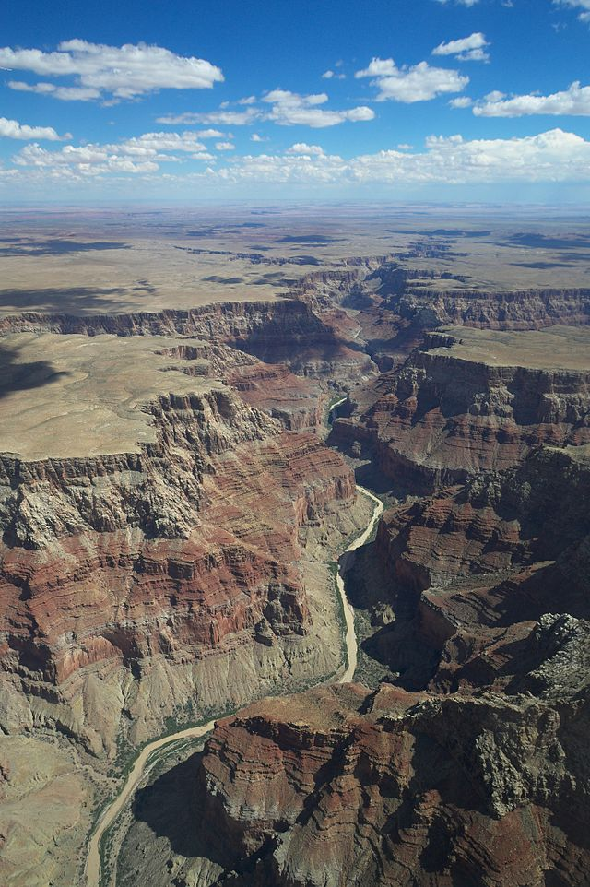
On croque !

Slide 15
Cartel de l’oeuvre
Epoque / Dates
Dimensions
Fonction
Lieu
65 millions d’années
450km de long, jusqu’à 1300m de profondeur, jusqu’à 30km de large
Etats-Unis d’Amérique, état de l’Arizona

